Slide 1






Trường Tiểu học Đa Phúc
Chào mừng các em đến với
tiết tiếng việt
GV: Nguyễn Hồng Nhung

Slide 2




Tiết 1

Slide 3

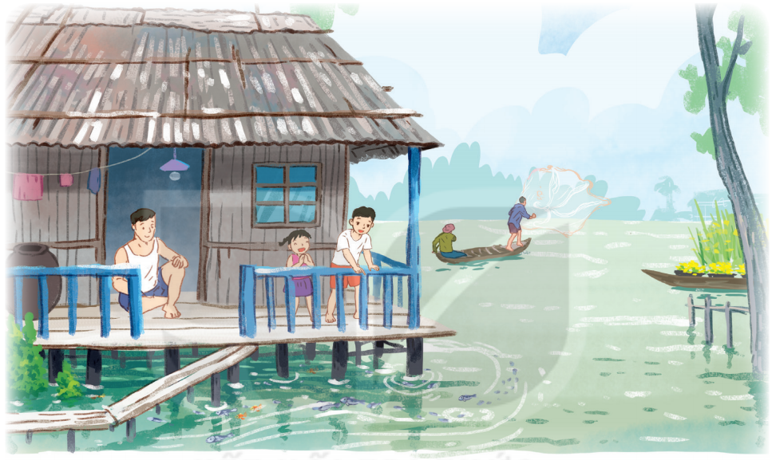

Slide 4

BÀI 2
MÙA NƯỚC NỔI

Slide 5

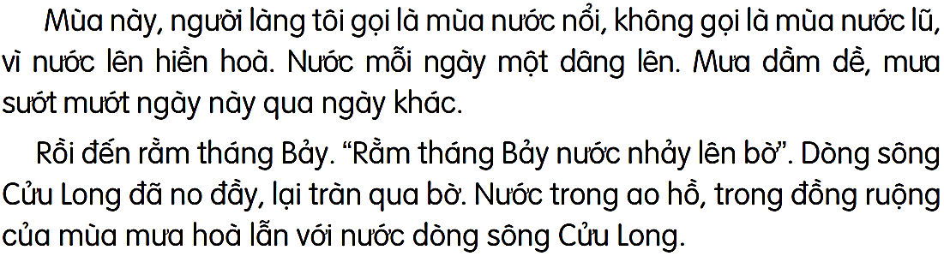

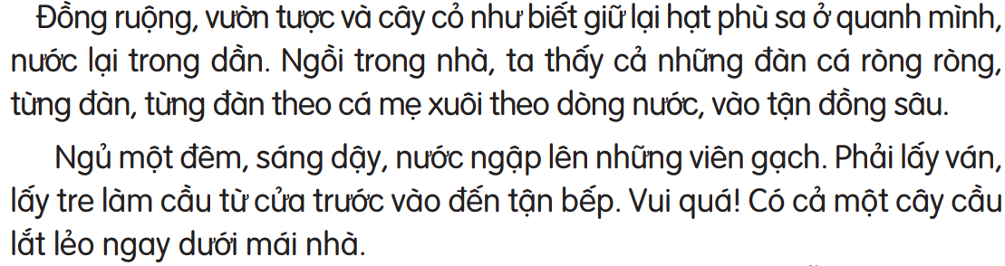
Đọc văn bản

Slide 6
1
2
3
4
Đọc nối tiếp đoạn
Bài có mấy đoạn?

Slide 7


Luyện đọc từ khó
Sướt mướt
Nước lũ
Cửu Long
Lắt lẻo

Slide 8
Luyện đọc câu dài
Nước trong ao hồ, trong đồng ruộng của mùa mưa hoà lẫn với nước dòng sông Cửu Long.

Slide 9
1
2
3
4
Đọc theo nhóm

Slide 10

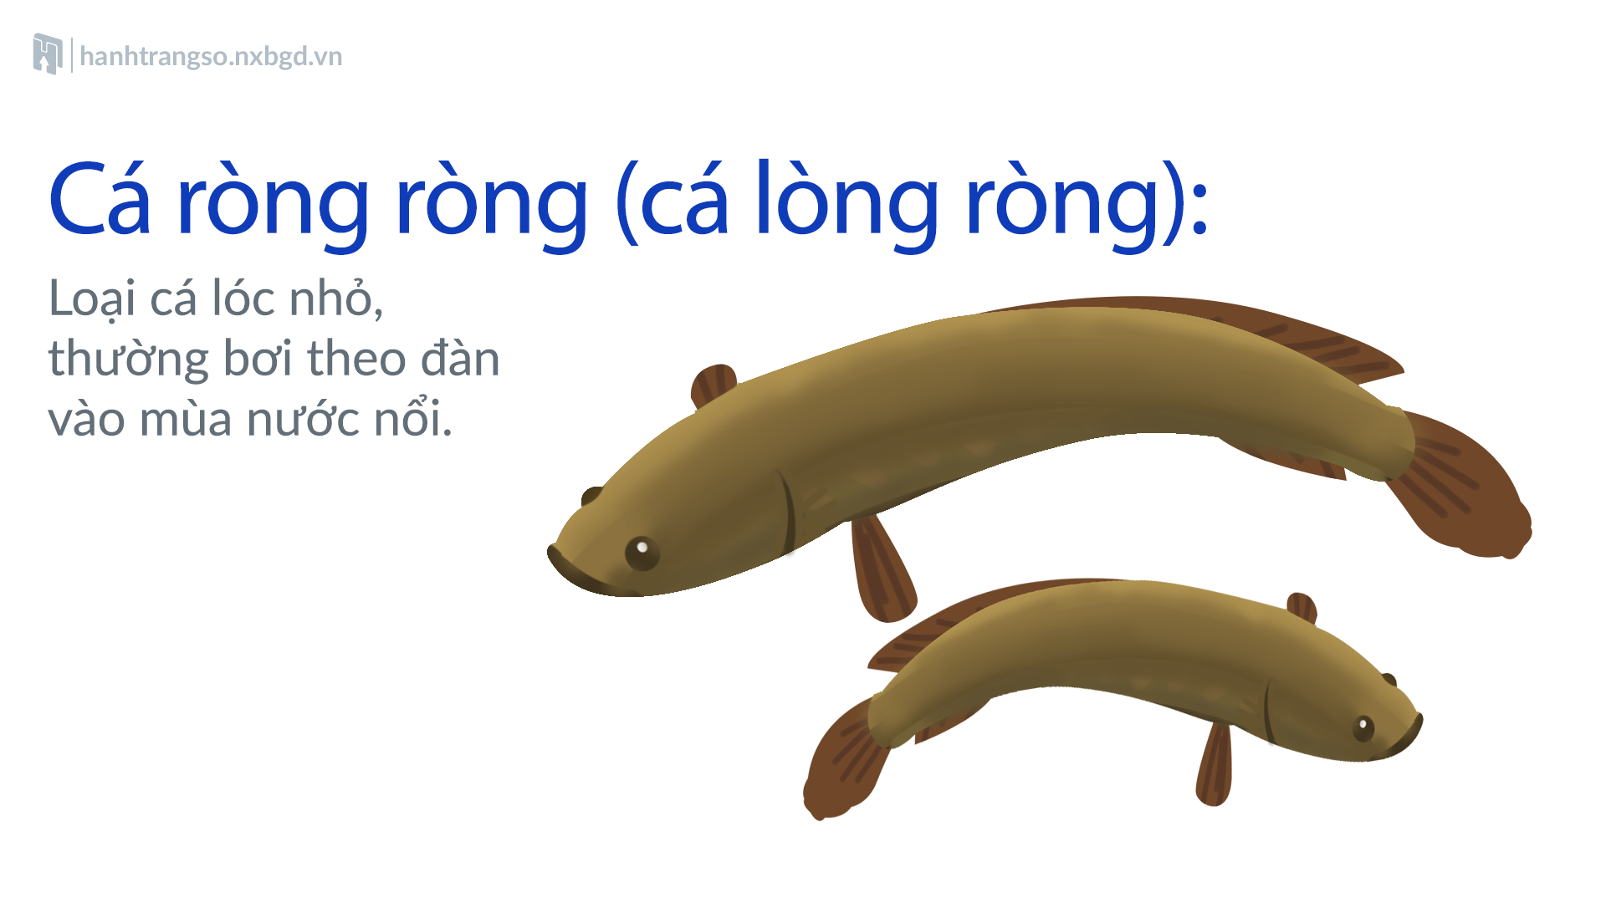
Giải nghĩa từ
ĐỌC

Slide 11


Slide 12
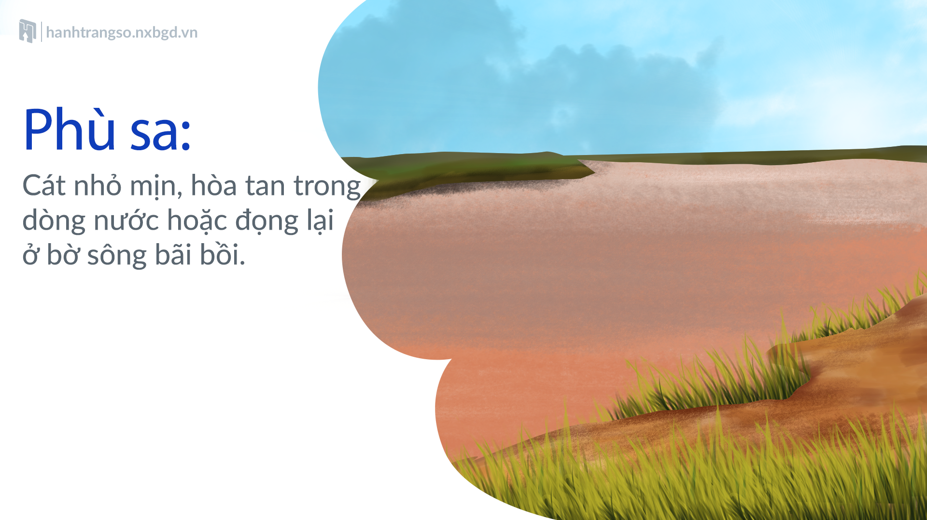

Slide 13
1
2
3
4
Đọc theo tổ

Slide 14
Đọc toàn bài

